Slide 1
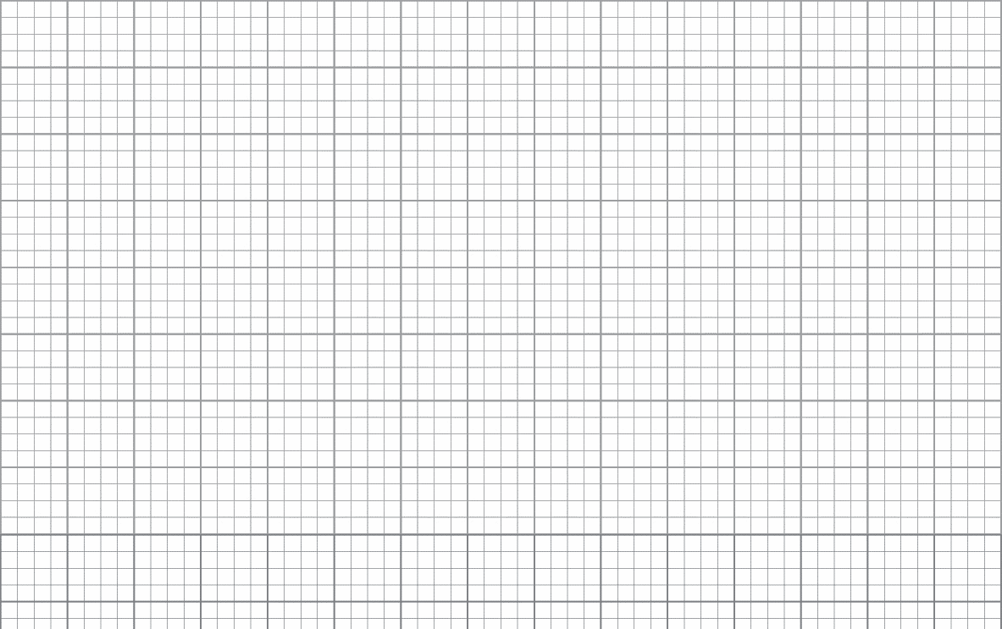
Thứ sáu ngày 25 Ǉháng 2 năm 2022
Toán
Bài 47 : Luyện tập chung ( Tiết 2 – trang 38,39)

Slide 2








Chào mừng thầy cô và các em đến với môn Toán

Slide 3
Tiết 2
Luyện tập

Slide 4


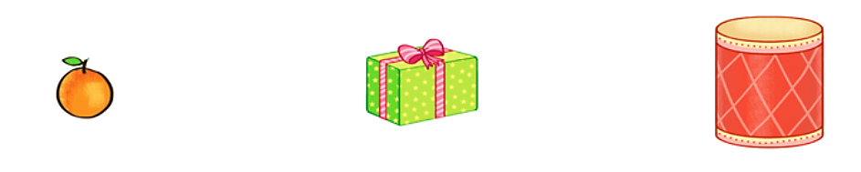
1
Mỗi đồ vật có dạng khối nào?
Khối cầu
Khối lập phương
Khối trụ
Khối hộp chữ nhật

Slide 5
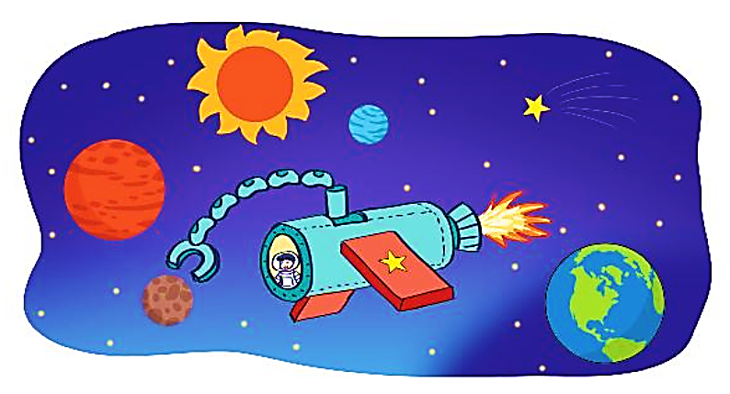
Quan sát tranh rồi chỉ ra hình có dạng khối trụ, hình có dạng khối cầu.
2

Slide 6
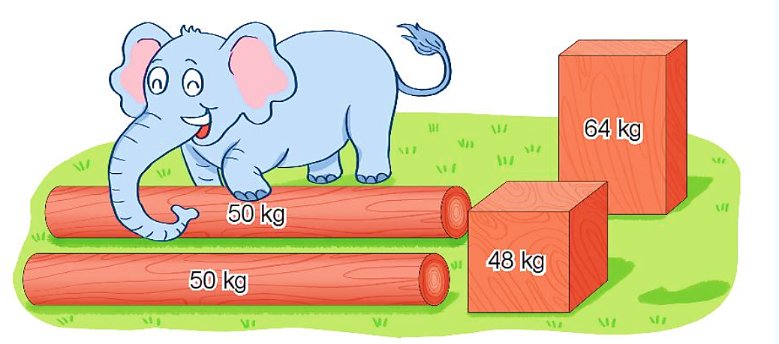
3
Bạn voi cần vận chuyển các khối gỗ hình như sau:
a) Khối gỗ nặng nhất có dạng khối gì?
→ Khối hộp chữ nhật 64 kg.
b) Bạn voi kéo một khối gỗ có dạng khối trụ và một khối gỗ có dạng khối lập phương. Hỏi bạn voi đã kéo bao nhiêu ki-lô-gam gỗ?
98 kg
50 kg + 48 kg =

Slide 7
Bài 3
Bài giải
a) Khối gỗ nặng nhất có dạng khối hộp chữ nhật.
b) Bạn voi đã kéo số ki-lô-gam gỗ là :
50 + 48 = 98 (kg)
Đáp số : 98 kg

Slide 8
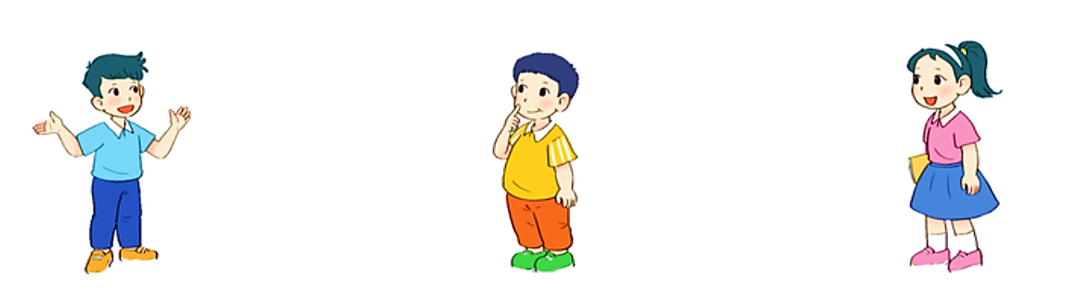
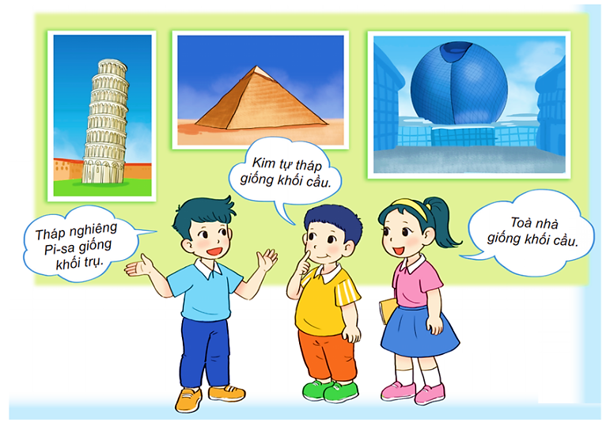
4
Bạn nào nói đúng?
Hùng
Dũng
Linh

